Slide 1
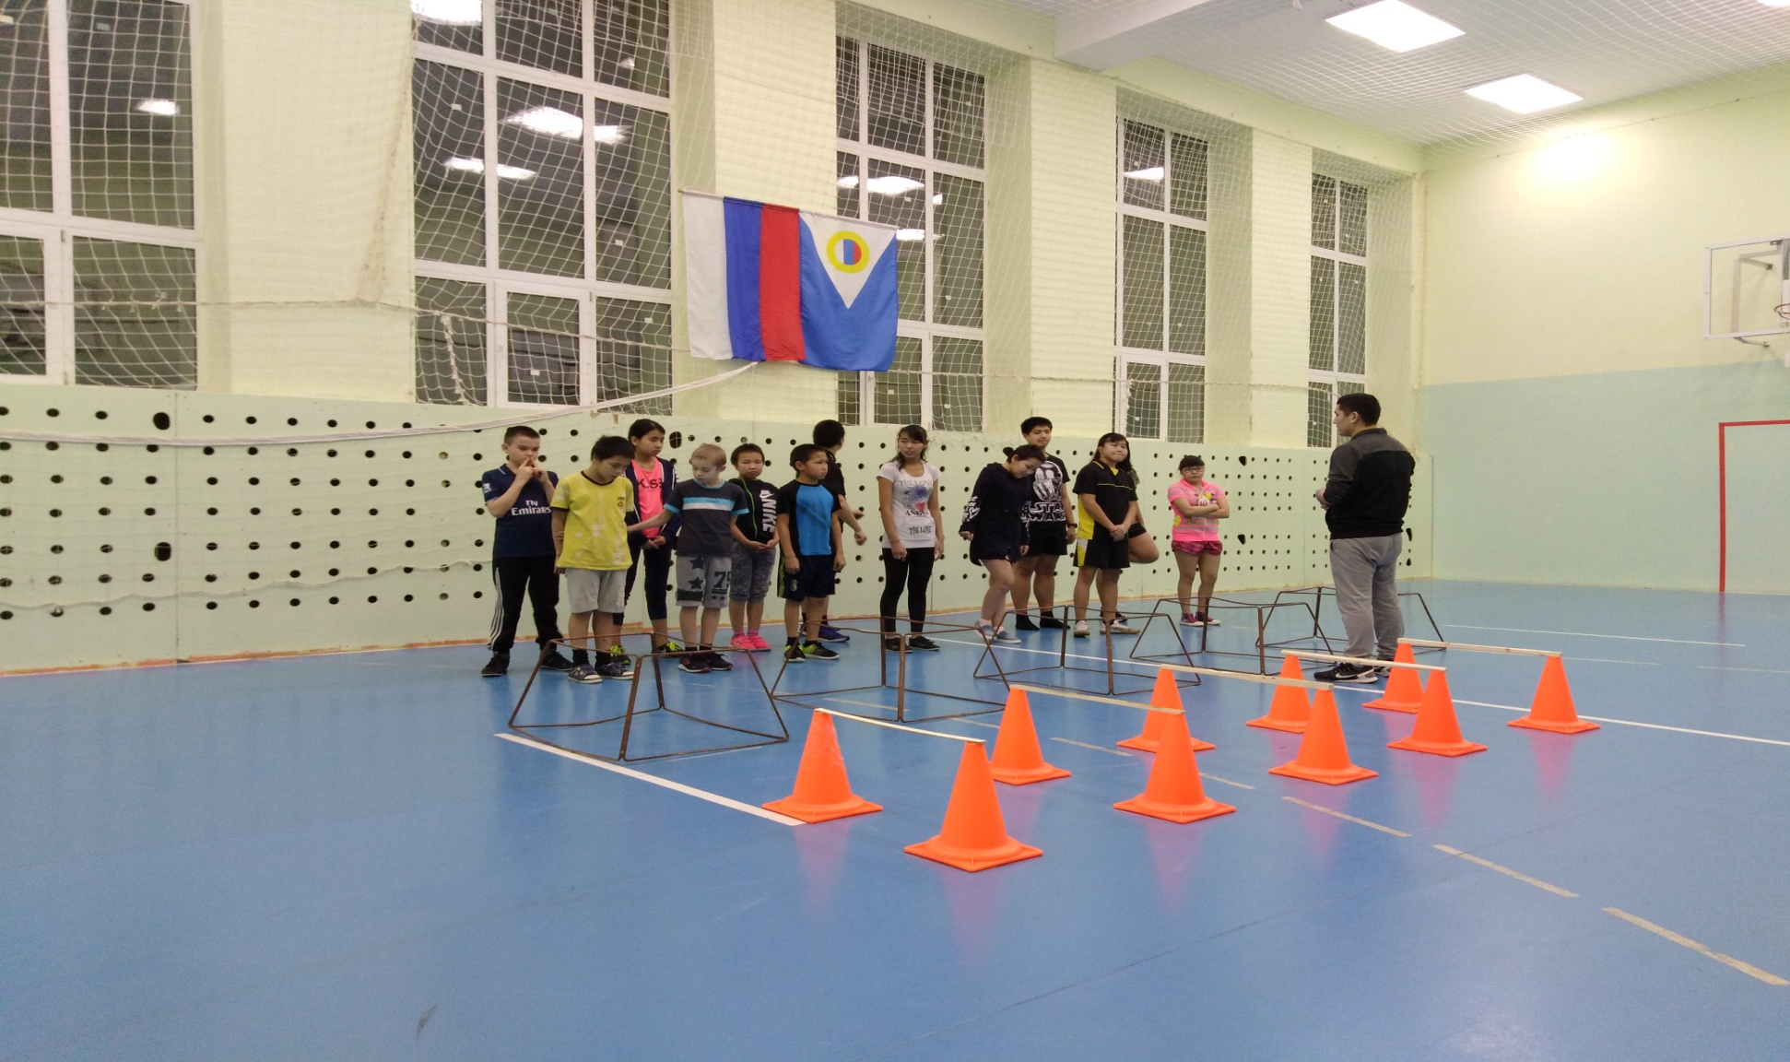
« Спортивные игры жителей села» Конергино»

Slide 2
Введение
В нашем селе Конергино проживает около 280 человек. Многие из них старожилы. К молодым можно отнести около 30% населения. Так как старожил остается с каждым годом все меньше и меньше, я решила провести исследовательскую работу на выбранную тему. Самым интересным, на мой взгляд, стал тот факт, что наши предки, проживая в тундре, не забывали о том, что дети оленеводов должны быть выносливыми, сильными и храбрыми. В любую погоду дети место физзарядки бегали вокруг яранга. Зимой дети надевали только кухлянку и одни меховые носки. Человек, знающий культуру, традиции, игры своего народа может себя по праву считать настоящим патриотом.

Slide 3
История возникновения народных игр.
Для северных регионов нашей страны характерны крайне суровые климато-географические условия проживания людей: низкая температура воздуха, частые перепады атмосферного давления, наличие полярных ночи и дня, бедность растительного покрова тундры и так далее – всё это в определённой степени наложило специфический отпечаток на социально-демографический облик местного населения. В частности, это отразилось на образе жизни коренного населения северных регионов (ханты, ненцев, эвенков, коми, якутов, чукчей и других) в том отношении, что их производственная и бытовая сферы деятельности тесно переплелись, как практически у всех народов, ведущих преимущественно кочевой образ жизни.

Slide 4
Анкетирование родителей
В каких годах проходило Ваше детство?
В какие игры Вы играли? (перечислите названия игр по сезонам).
С кем Вы играли? Сколько обычно человек играло вместе с Вами?
В какие игры Вы играли дома (в помещении), а в какие – на улице?
Как различались виды игр по возрасту (названия): детские, подростковые, юношеские?
Какие качества характера развивали у Вас игры? (игра – качества; желательно игры и на улице, и в помещении)
Опишите 2 игры (одну – для помещения, вторую – для улицы): содержание (как играть), условия (правила), оборудование к игре (какие предметы использовали для игры).
Какие качества характера развивали у Вас игры?
Наши родители ответили, что игры, в которые играли на улице, развивали у них ловкость, быстроту бега, меткость, стремление победить. Развивали уверенность в себе, сдержанность, терпение, учили общаться. Игры, в которые играли дома, развивали внимание, воображение, мышление, память, пополняли словарный запас и расширяли кругозор. Но, самое главное, все игры учили быть добрыми, отзывчивыми, честными, заботливыми, учили сопереживать за других, готовили к будущей взрослой жизни.

Slide 5
Описание игр
Метание аркана-тынзяна на хорей: результат броска тынзяна засчитывается, если участник в пределах правил произвёл бросок, не заступив линию круга, хорей оказался накрытым тынзяном (внутри петли) и при броске конец тынзяна остался у участника. В зачёт идёт лучший результат из трёх попыток. Длина тынзяна не ограничена.

Slide 6
Описание игр.
Чукчи и эскимосы придумали выльвыегыт – вороньи лапки. Зимой устраивали соревнования в беге на таких вороньих лапках. (снегоступы) Раньше, чтобы стать хорошими бегунами, чукчи привязывали к ногам мешочки с галькой или песком и так ходили. От этого мышцы на ногах становились крепкими. Чтобы стать сильными, мужчины носили большие камни, поднимались с ними на гору.. Очень часто мужчины соревновались в борьбе. Правил борьбы не существовало. Можно было применить любой приём, лишь бы положить соперника на лопатки.. Соревновались люди в беге на выносливость – бегали по кругу, пока там не оставались самые сильные и выносливые. Соревновались чукчи в прыганье на моржовой шкуре. Много людей брались за края шкуры и подбрасывали на ней человека. Тот должен был встать на ноги.

Slide 7
Заключение
Многие игры наших родителей остаются любимыми у детей нашего поколения: «Жмурки», «Прятки», «Штандер», «Утки-охотники» и другие. До сих пор дети играют в такую игру, как перетягивание палки . Правила этих игр складывались и проверялись многими десятилетиями, даже веками, в их создании принимали участие многие поколения ребят, жившие на нашей земле. И это очень мудрые правила. На протяжение многих лет игры формируют у детей положительные качества.

Slide 8
Список литературы
Словарь В.Даля. http://dal.sci-lib.com/
Тимошина Н.А. Методика использования русских народных игр в ДОУ. – М., Центр педагогического образования, 2008. – 64с.
Дмитриева А.Л., Конев А.В. Национальные виды спорта северного многоборья (правила соревнований). М., 2003.
Анкетирование родителей детей с. Конергино

Slide 9
Спасибо за внимание!

